Slide 1
Презентація проекту «Надмірна експлуатація природніх ресурсів»
Виконав:
Учень 11-Б класу
Путьо Михайло

Slide 2
Природні ресурси — це природні компоненти та сили природи, що використовуються або можуть бути використані як засоби виробництва та предмети споживання для задоволення матеріальних і духовних потреб суспільства, підвищення якості життя людей.

Slide 3
За своєю економічною сутністю природні ресурси мають споживну вартість. Їх придатність і корисність, техніко-економічні властивості, масштаби та способи використання визначаються суспільними потребами.

Slide 4
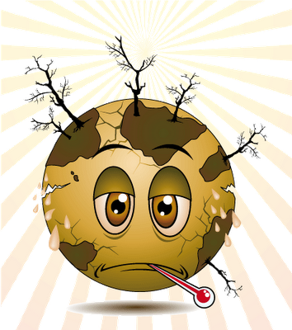
Категорія «природні ресурси» вказує на безпосередній зв’язок природи з господарською діяльністю людини, що нерідко призводить до негативних суспільних явищ, завдаючи природі великої шкоди. А відтак процес взаємодії людини з довкіллям по суті своїй двоєдиний. З одного боку, це — використання природних ресурсів, а з другого, — вплив на довкілля і необхідність рахуватися з природоохоронними процесами.

Slide 5
Надмірне використання природних ресурсів у деяких випадках веде до їх виснаження, особливо в сфері відновлюваних ресурсів: ліси, риби та мисливських тварин. Таке використання частково можна пояснити занадто високою щільністю населення в деяких районах Землі, а також все зростаючою потребою людства в біологічних ресурсах і розвитком міжнародної торгівлі.

Slide 6
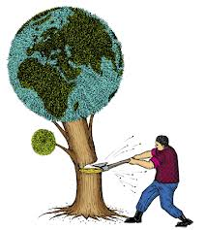
Промислові лісозаготівлі для потреб деревообробної та целюлозно-паперової промисловості та для отримання пиломатеріалів щорічно знищують мільйони гектарів лісів разом з унікальними видами.

Slide 7
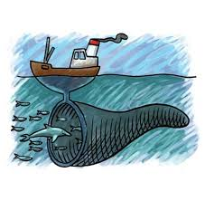
Надмірний вилов риби поставив деякі промислові види на грань повного зникнення і знизив загальну різноманітність життя в морі.

Slide 8
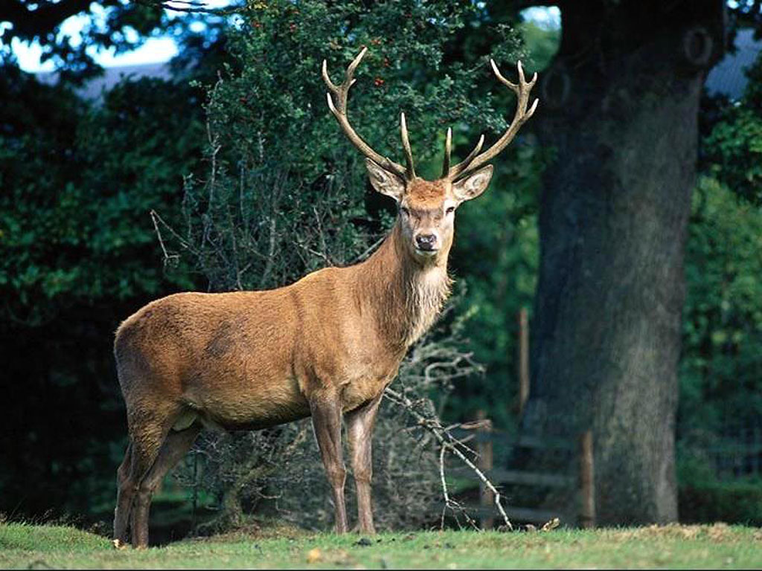
Незаконне полювання і торгівля зникаючими видами тварин є прямою загрозою їх існуванню.

Slide 9
За цільовим призначенням природні ресурси поділяються на матеріальні, пізнавальні, естетичні, рекреаційні тощо.
За рівнем необхідності для життя людини природні ресурси поділяються на вкрай необхідні (повітря, вода, їжа) і відносно байдужі.

Slide 10
Що таке "сланцевий газ"
Сланцевий газ - це той же самий природний газ, що тільки перебуває на більших, більше двох кілометрів, глибинах у слабко проникні для газу кристалічних сланцевих породах. Крім високих витрат на буравлення глибокої шпари низька проникність газоносної породи приводить до швидкого припинення припливу газу до шпари, і дуже незабаром із працею пробурена шпара перестає давати газ.

Slide 11
Поклади сланцевого газу в Україні.

Slide 12
«Я думаю, що про значення сланцевого газу ще рано говорити. Знадобиться певна кількість років, щонайменше три-п’ять, коли з’явиться достатньо інформації про можливості для його виробництва та, що найважливіше, – про витрати на таке виробництво. Потрібне вільне ціноутворення, доступ на ринок, доступ до трубопроводів, кращі гарантії прав інвесторів. Якщо ці зміни охоплять індустрію в цілому, а не лише різні проекти Shell, Chevron чи ExxonMobil, це вплине на ситуацію конкретно й швидко, а розвиток виробництва сланцевого газу – це довготермінові перспективи», – вважає Едвард Чоу.

Slide 13
Зробимо короткі висновки.
По-перше, Україна — не Америка. У нас немає рівних, як стіл, сланцевих пластів, насичених газом, площею у десятки тисяч квадратних кілометрів на глибині від однієї до двох тисяч метрів. Просто немає нічого подібного.

Slide 14
По-друге, реалізація проекту з видобування сланцевого газу потребує величезних інвестицій, пов'язаних з будівництвом великої кількості горизонтальних і достатньо глибоких свердловин, а також з проведенням багаторазових гідророзривів. Ефективність технології низька.

Slide 15
По-третє, реалізація проекту з видобування сланцевого газу в Україні загрожує екологічною катастрофою.

Slide 16
Чи варто його реалізовувати?

Slide 17
У зв’язку з інтенсивним використанням природних ресурсів, їх виснаженням і деградацією вони стають предметом все більшого вивчення багатьох галузей науки: економіки, екології, географії, геології тощо. Комплексність використання природних ресурсів визначає можливість і необхідність варіантного підходу до їх використання. Вибір варіанта, хоч і заснований на всебічному врахуванні природних властивостей ресурсів, але визначається також соціально-економічними і технічними факторами — загальними і локальними.

Slide 18
Дякую за увагу

